Slide 1
História da Igreja

Slide 2
Mais 500 Anos – O terceiro período (1000 – 1500)
Terceira Parte – Mais 500 Anos – O terceiro período

Slide 3
Mais 500 Anos – O terceiro período
Mais 500 Anos
Monasticismo Medieval
As Cruzadas
Os Valdenses
Teologia Escolástica e Tomás de Aquino
Sistema Sacramental
Igreja e Estado
Wycliffe, Hus e Savonarola
Misticismo e a Devoção Moderna
O ocaso da Idade Média

Slide 4
Mais 500 Anos
Cristianismo na África
Egito
Sudão (Núbia)
Etiópia (Axum)
Cristianismo na Ásia
China
Pérsia
Oriente Médio e Índia

Slide 5
Mais 500 Anos
Ortodoxia Oriental
Conversão da Rússia
Queda de Constantinopla – 1453
Catolicismo Romano
Consolidação da Cristandade
Diversidade
A luta com o Islã
A controvérsia das investiduras.
Produção Teológica.

Slide 6
Monasticismo Medieval
Monasticismo Beneditino
Cluny
Cistercenses
Bernardo de Claraval
Novas Ordens (séc XIII)
Franciscanos
Francisco de Assis (1181 – 1226)
Dominicanos
Domingo de Guzman Garces (1170 – 1221)

Slide 7
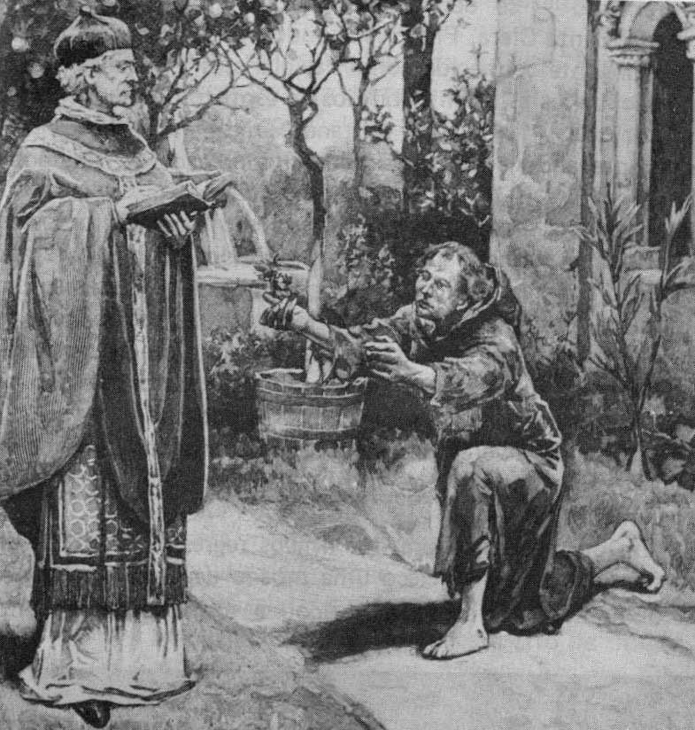
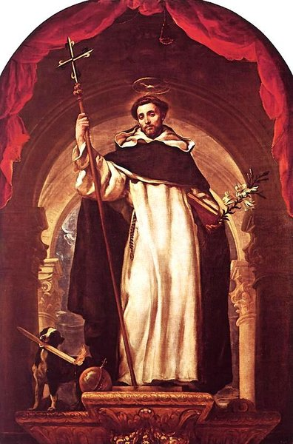
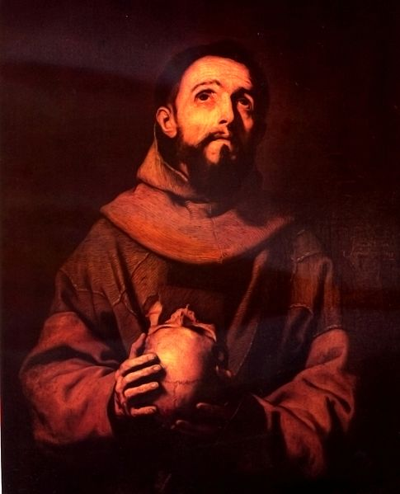
Monasticismo Medieval
Francisco de Assis
Domingos de Guzman

Slide 8
As Cruzadas
Contexto das Cruzadas
Jerusalém tomada em 638 pelos muçulmanos
Urbano II e o Deus Vult
Jerusalém reconquistada em 1099
Por quê?
Defender a honra de Cristo
Retomar a terra santa por causa das peregrinações
Tentativa de reunificar a igreja
Salvação pessoal

Slide 9
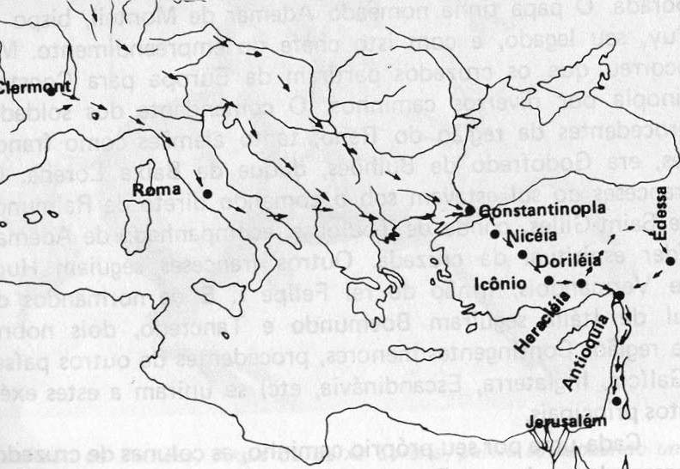
As Cruzadas

Slide 10
As Cruzadas
A Cruzada das Crianças
Resultados das Cruzadas
Perdeu-se tudo que foi conquistado
Ordens militares
Profunda amargura e ressentimento
Missionários
Francisco de Assis (1181-1226) e o sultão Al-Kamil no Egito
Raimundo Lúlio (1232-1315)

Slide 11
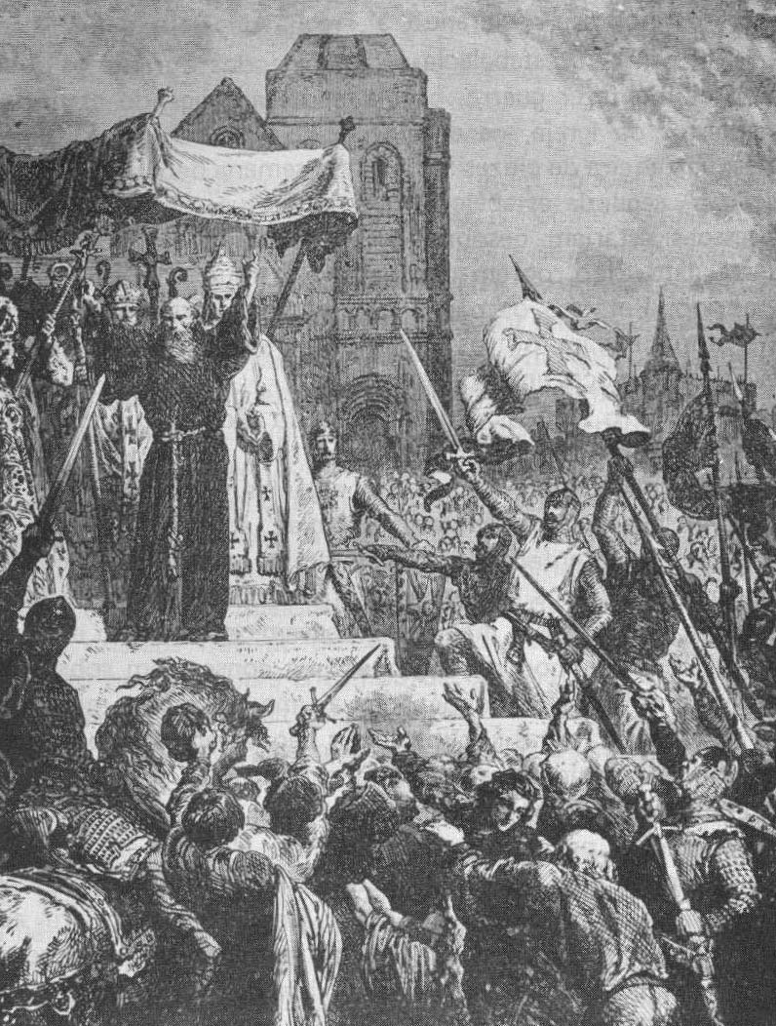
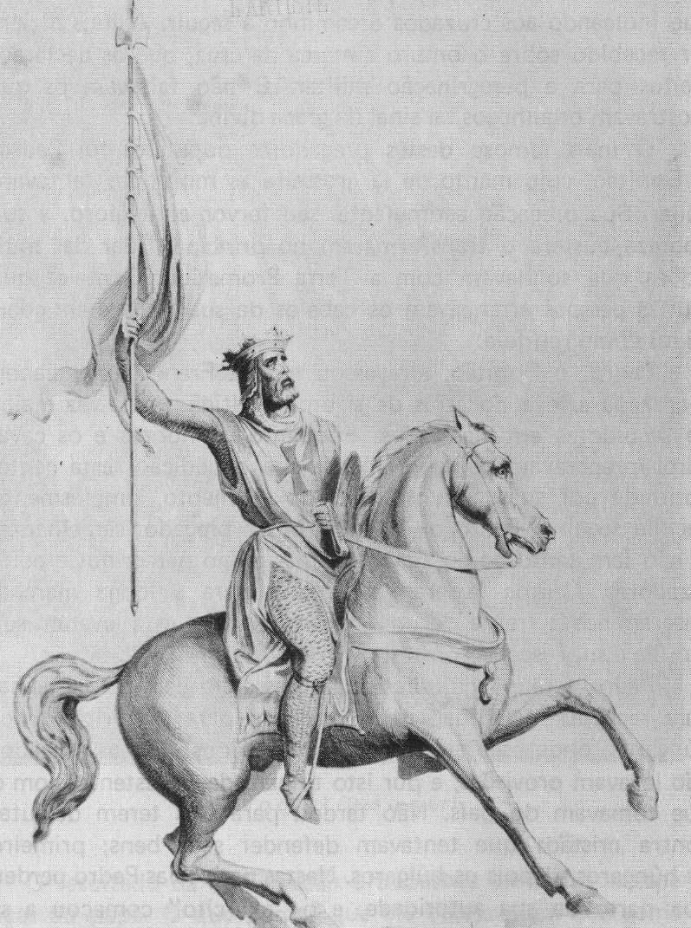
As Cruzadas
Godofredo de Bulhões
Deus Vult

Slide 12
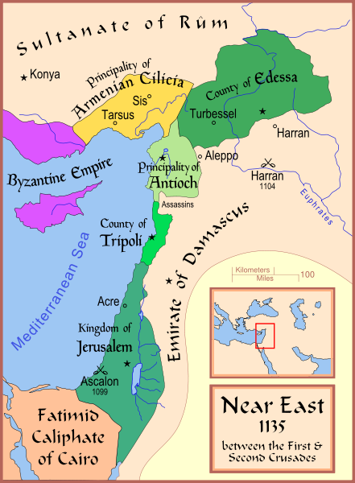
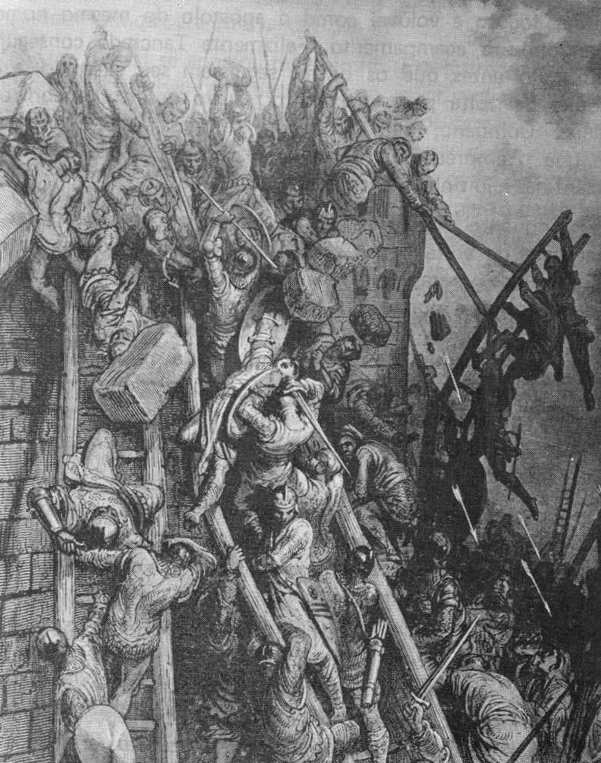
As Cruzadas
Tomada de Antioquia
Reinos Latinos no Oriente

Slide 13
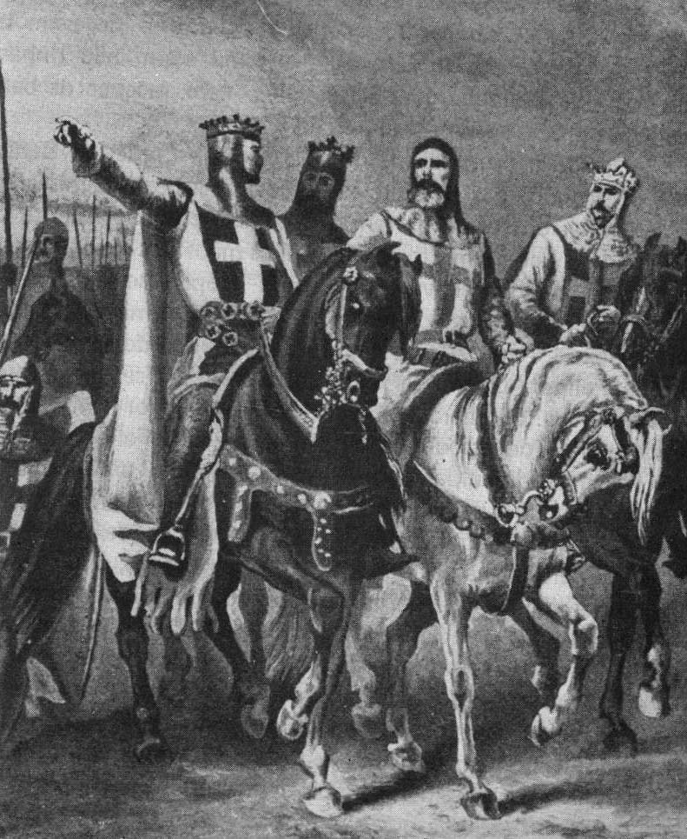
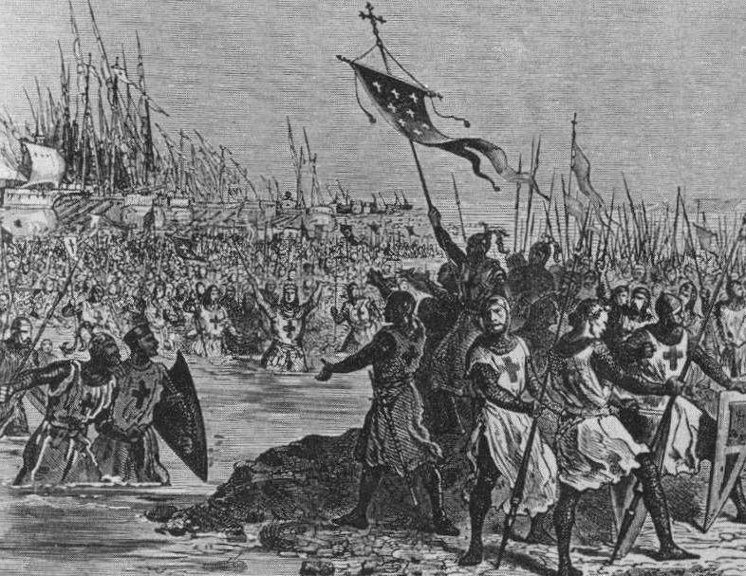
As Cruzadas
Desembarque de São Luís no Egito
Ricardo Coração de Leão, Frederico Barbaroxa e Felipe Augusto

Slide 14
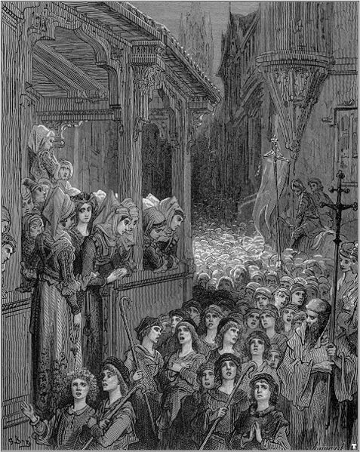
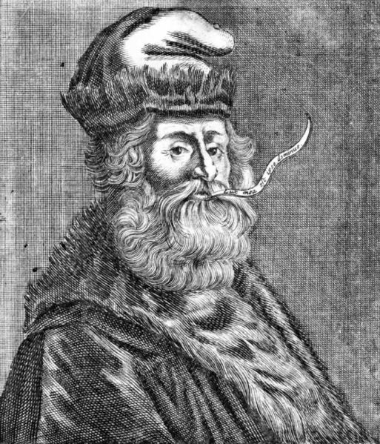
As Cruzadas
A Cruzada dos Meninos
Raimundo Lúlio

Slide 15
Os Valdenses
Contexto – século XII
Origem
Pedro Valdo
A permissão papal
Igreja dentro da igreja
Quais as suas marcas?
Pobreza
Palavra de Deus como regra de fé e prática
Pregação leiga
Rejeição do sistema sacramental

Slide 16
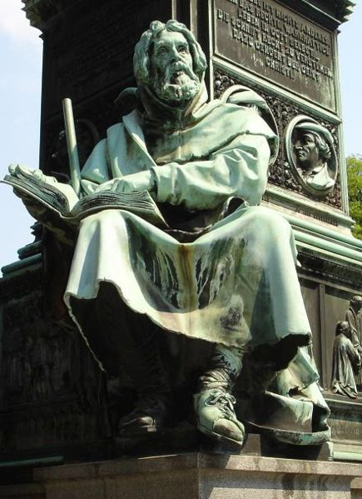
Os Valdenses
Pedro Valdo

Slide 17
Teologia Escolástica e Tomás de Aquino
“Quantos anjos podem dançar na ponta de uma agulha?”
O que é a teologia escolástica?
Filosofia aristotélica
Método dialético
Anselmo (1033-1109)
“Creio para poder entender”

Slide 18
Teologia Escolástica e Tomás de Aquino
Abelardo (1079-1142)
“Preciso entender para que possa crer.”
Abelardo e Heloísa
Pedro Lombardo (1100-1160)
Quatro Livros das Sentenças – o livro de teologia da idade média.
Tomás de Aquino (1225-1274)
Summa Theologiae
Avaliação do Escolasticismo

Slide 19
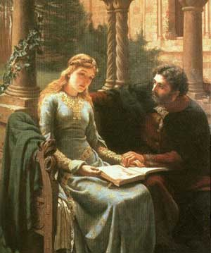
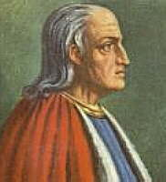
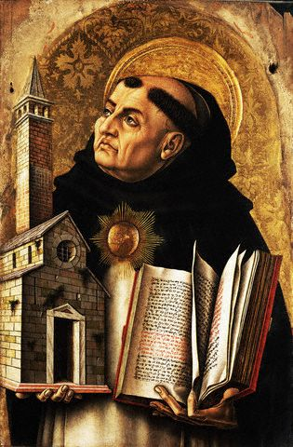
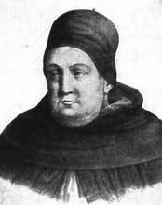
Teologia Escolástica e Tomás de Aquino
Abelardo e Heloísa
Anselmo
Tomás de Aquino
Pedro Lombardo

Slide 20
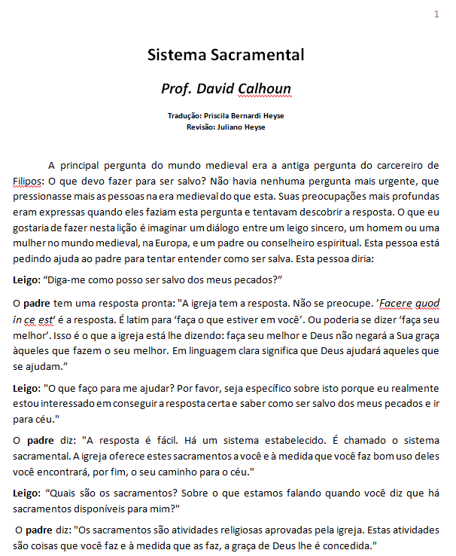

Sistema Sacramental

Slide 21
Igreja e Estado
A Questão da Autoridade
Deus, Papa, Rei, Povo ou Deus, Rei, Papa, Povo
A história de Thomas Becket
As Armas da igreja
Excomunhão
Interdito

Slide 22
Igreja e Estado
Cativeiro Babilônico da Igreja (1309-1377)
Papas em Avignon na França
Grande Cisma do Ocidente (1378-1417)
Dois Papas
Três Papas

Slide 23
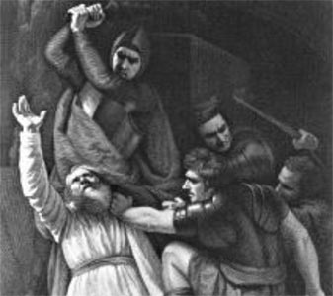
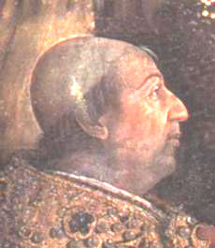
Igreja e Estado
Papa Alexandre VI (Rodrigo Bórgia)
Thomas Becket

Slide 24
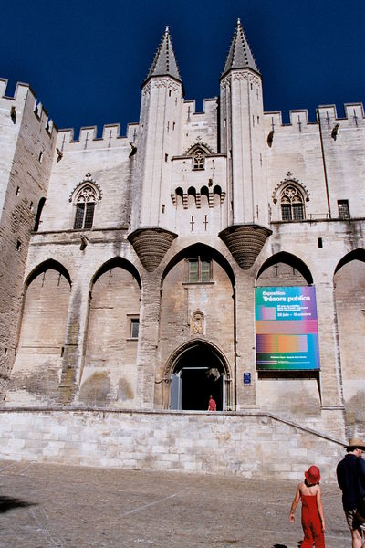
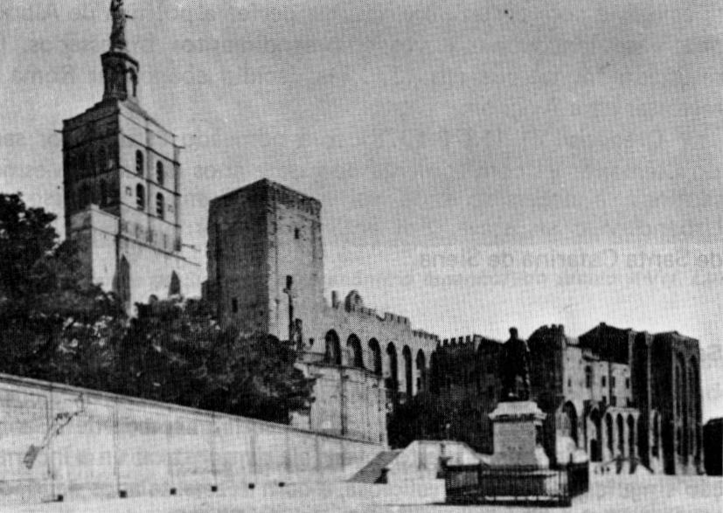
Igreja e Estado
Palácio Papal de Avignon

Slide 25
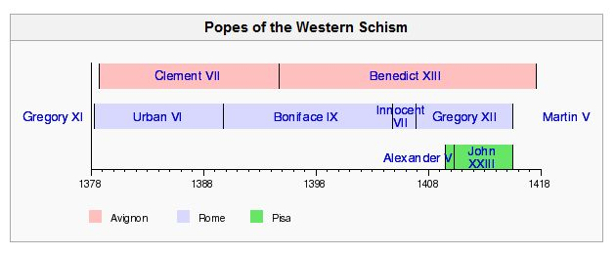
Igreja e Estado
Grande Cisma do Ocidente

Slide 26
Misticismo e Devoção Moderna
Ênfases
Amor
Virtude
Três pontos principais
União com Deus
Amor a Cristo
Negação de si mesmo

Slide 27
Misticismo e Devoção Moderna
Alguns Místicos:
Johannes Meister Eckhart (1260-1327)
Walter Hilton (?-1395)
Juliana de Norwich (1342-1420)
Catarina de Siena (1347-1380)
Johannes Tauler (1300-1361)
A Devoção Moderna
Tomás a Kempis (1380-1471)
A Imitação de Cristo
Avaliação do Misticismo

Slide 28
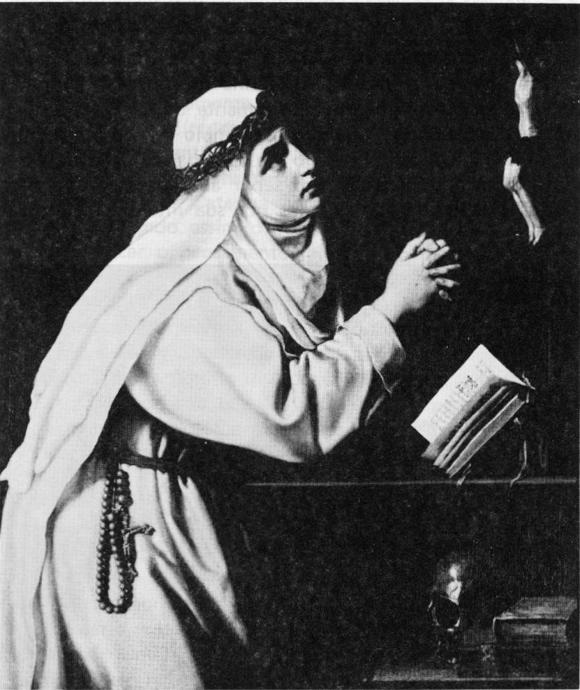
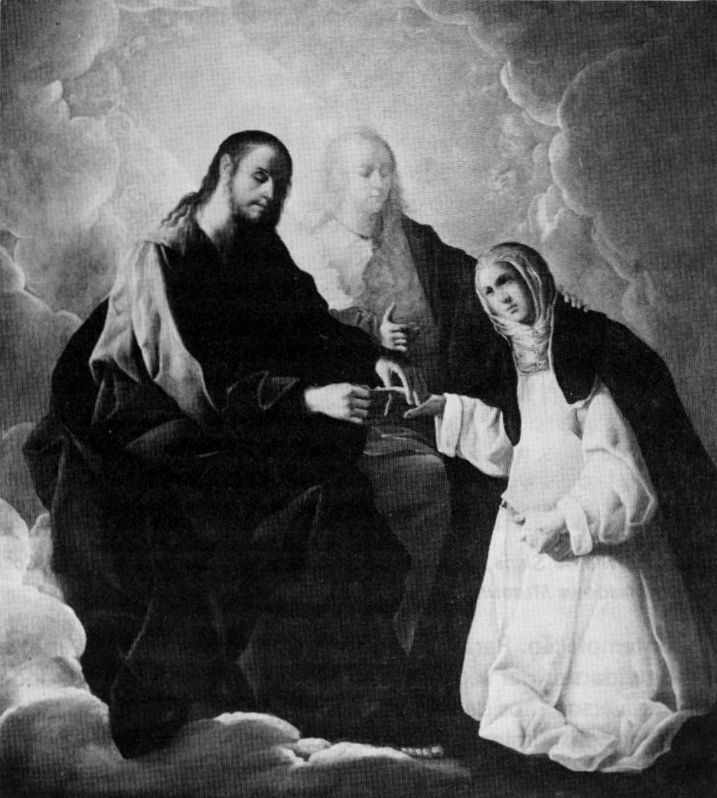
Misticismo e Devoção Moderna
Catarina de Siena

Slide 29
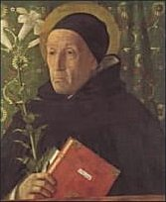
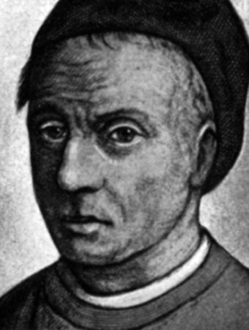
Misticismo e Devoção Moderna
Johannes Meister Eckhart
Tomás a Kempis

Slide 30
Wycliffe, Hus e Savonarola
As Estrelas da Manhã da Reforma
Wycliffe (1330-1384)
Autoridade
Bíblia
Não ao sistema sacramental
Thomas Bradwardine (1295-1349)
Os Lolardos
Condenação Póstuma

Slide 31
Wycliffe, Hus e Savonarola
Jan Hus (1372-1415)
Praga – Capela de Belém
Cristo é o cabeça da Igreja, salvação pela graça, autoridade da Bíblia
Excomunhão e Interdito
Concílio de Constança
Savonarola (1452-1498)
Influência do avô
Pregação poderosa
Líder de Florença

Slide 32
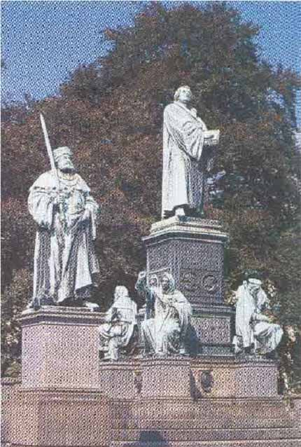
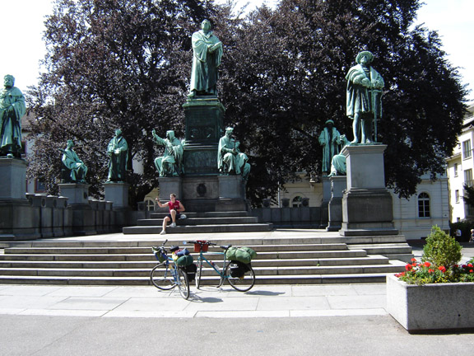
Wycliffe, Hus e Savonarola
Monumento da Reforma em Worms

Slide 33
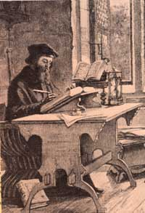
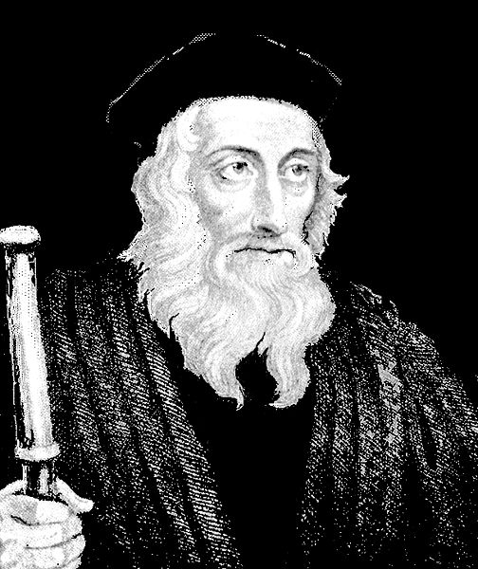
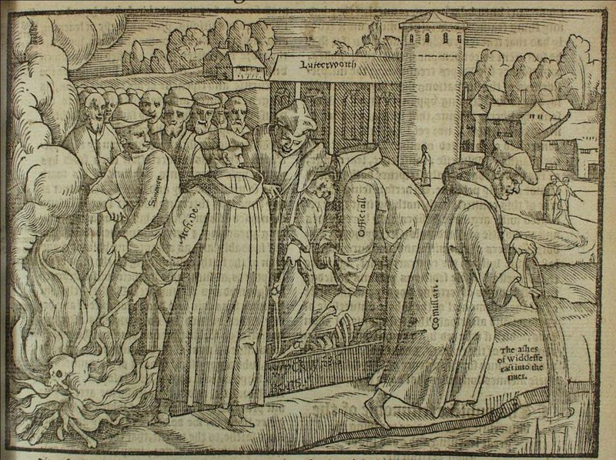
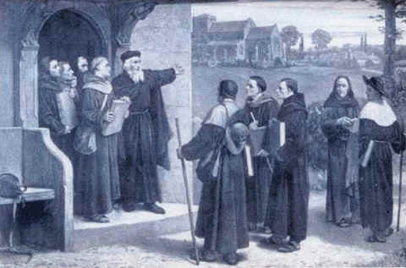
Wycliffe, Hus e Savonarola
Wycliffe

Slide 34
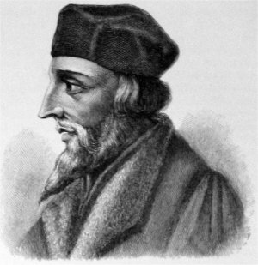
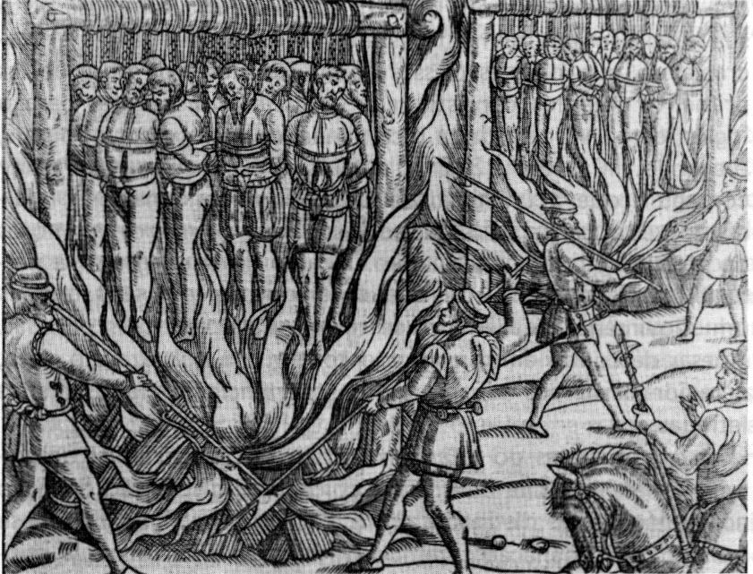
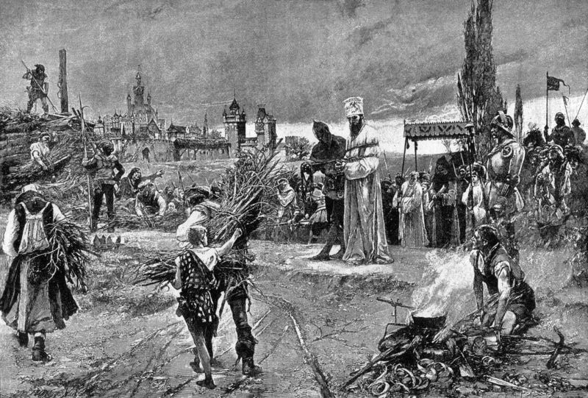
Wycliffe, Hus e Savonarola
Lolardos sendo queimados
Jan Hus

Slide 35
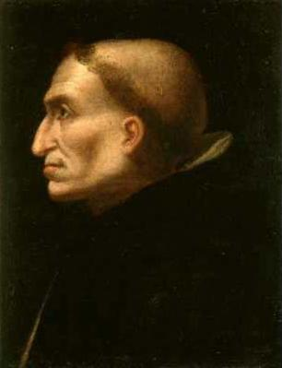
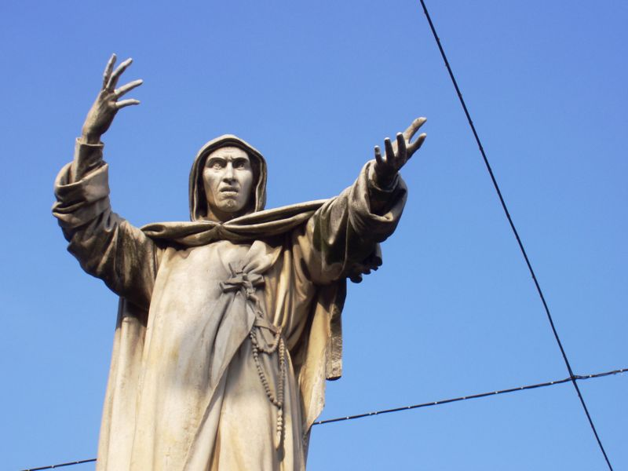
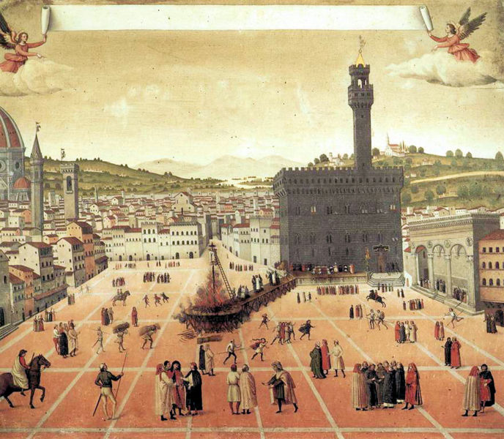
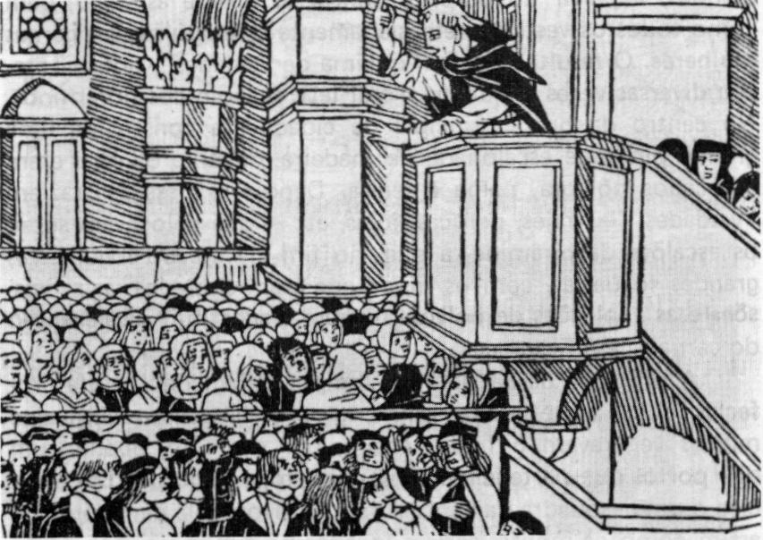
Wycliffe, Hus e Savonarola
Savonarola

Slide 36
Ocaso da Idade Média
A Quebra da Síntese da Idade Média
O Renascimento (Renascença)
Começa na Itália no séc. XIV
ad fontes

Slide 37
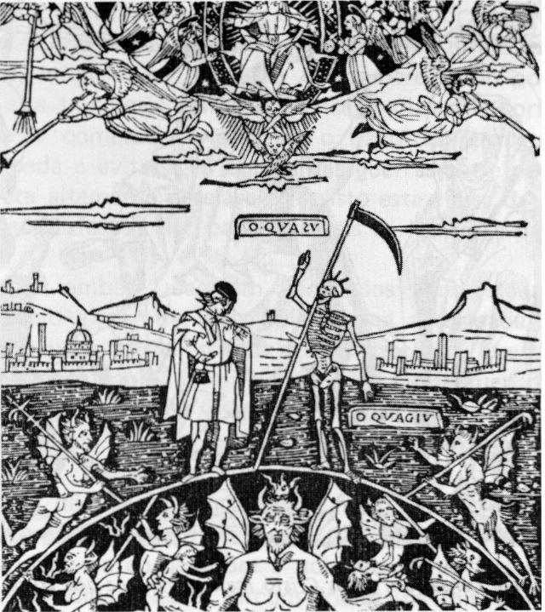
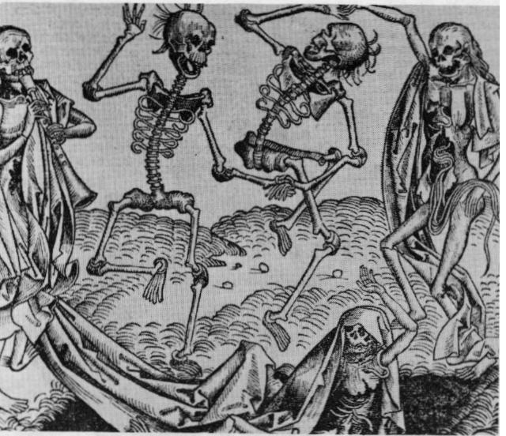
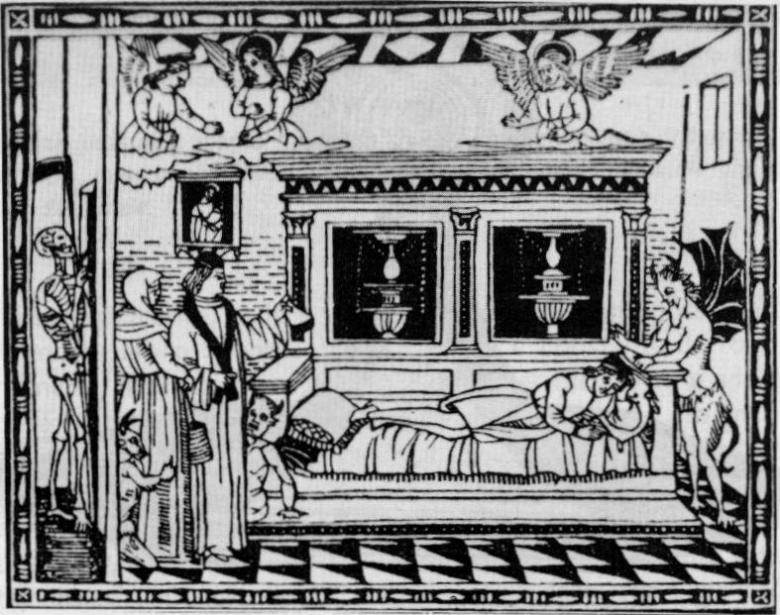
Ocaso da Idade Média
Arte da Idade Média

Slide 38
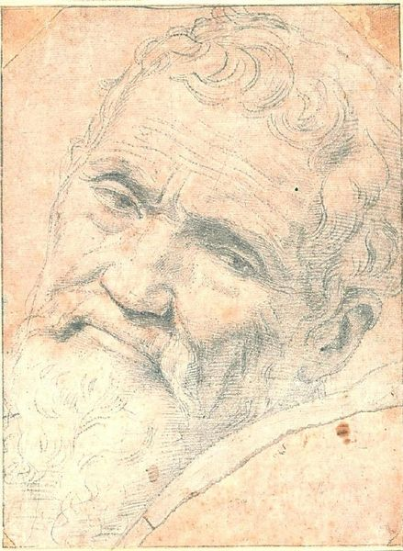
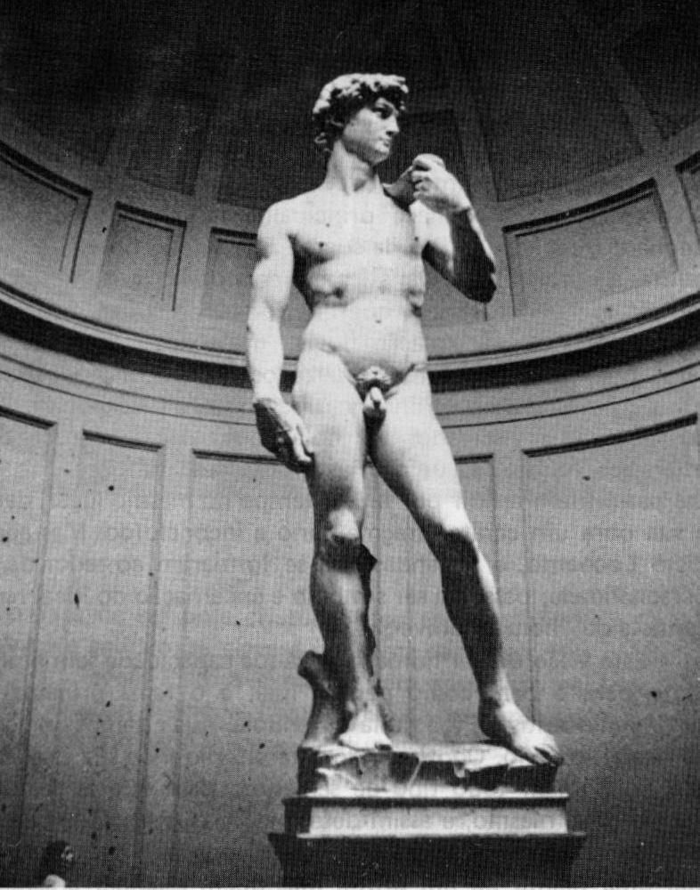
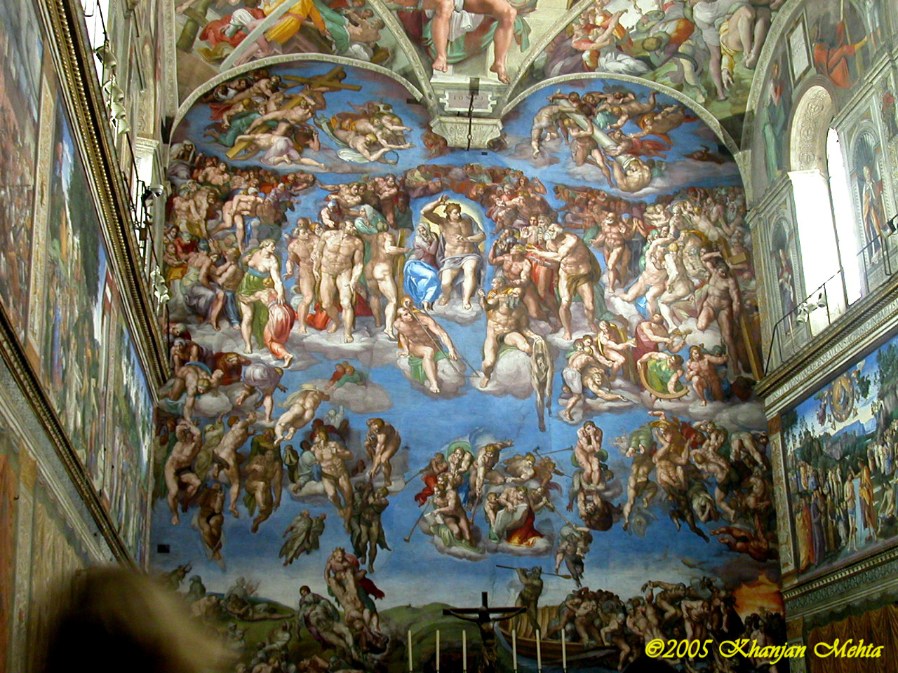
Ocaso da Idade Média
Obras Renascentistas - Michelangelo

Slide 39
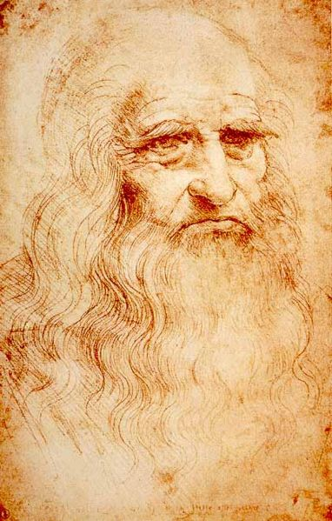
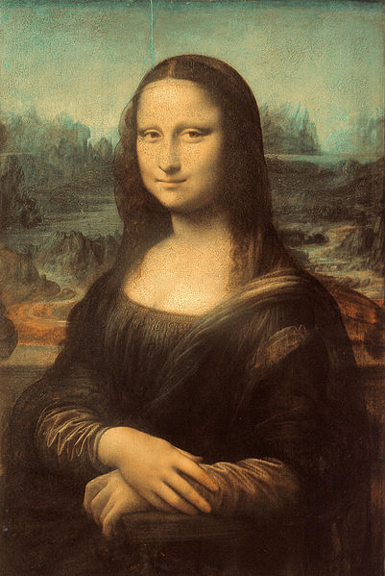
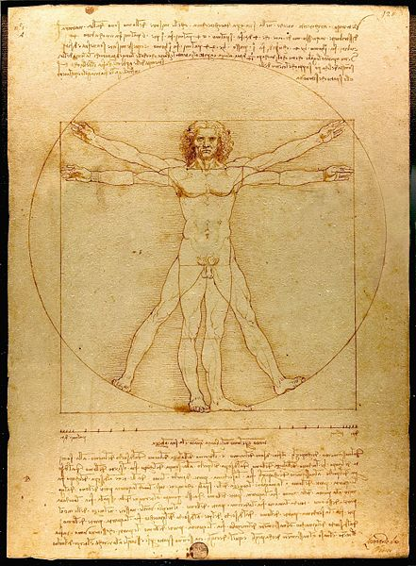
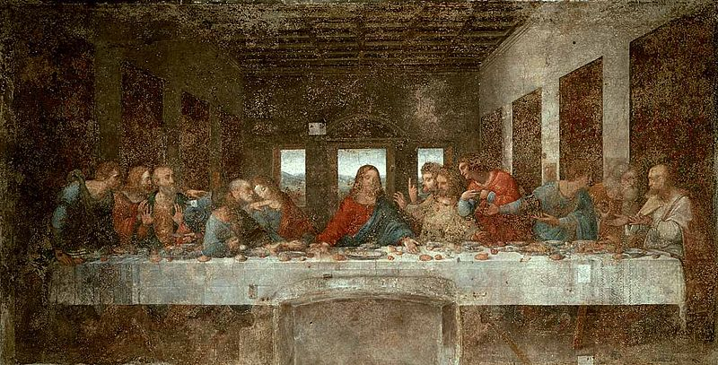
Ocaso da Idade Média
Obras Renascentistas – Da Vinci

Slide 40
Mais 500 Anos – O terceiro período (1000 – 1500)
Terceira Parte – Mais 500 Anos – O terceiro período

